Slide 1
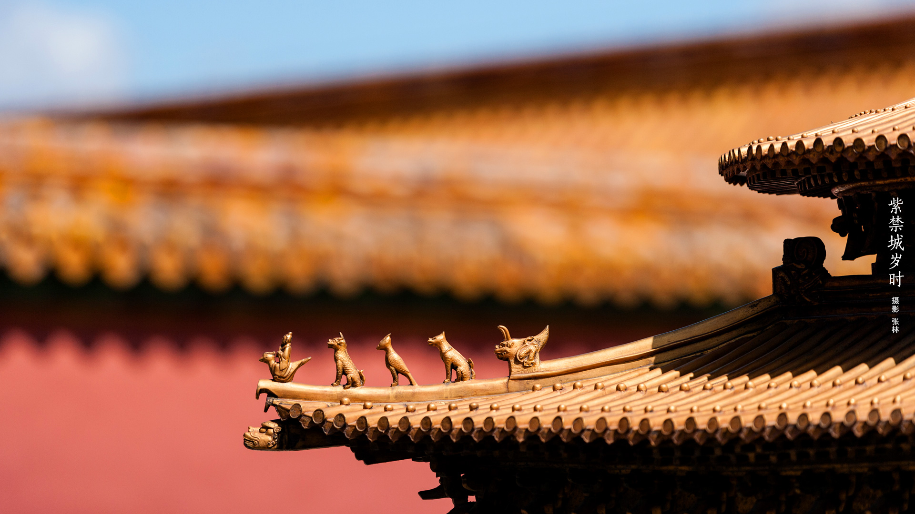
中国风
中国风通用PPT模板

Slide 2
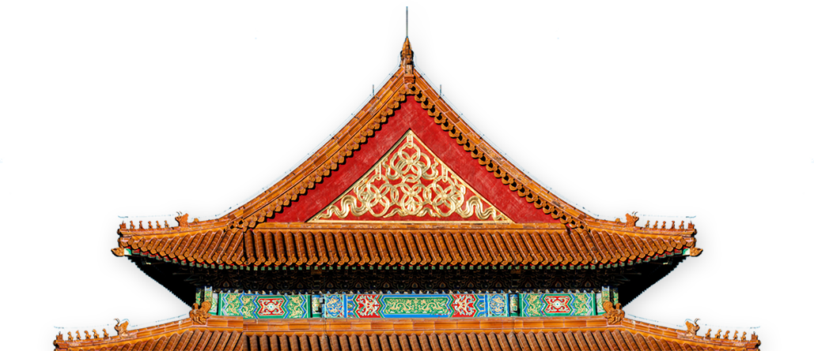
壹
贰
叁
肆
输入目录标题
输入目录标题
输入目录标题
输入目录标题
目录

Slide 3
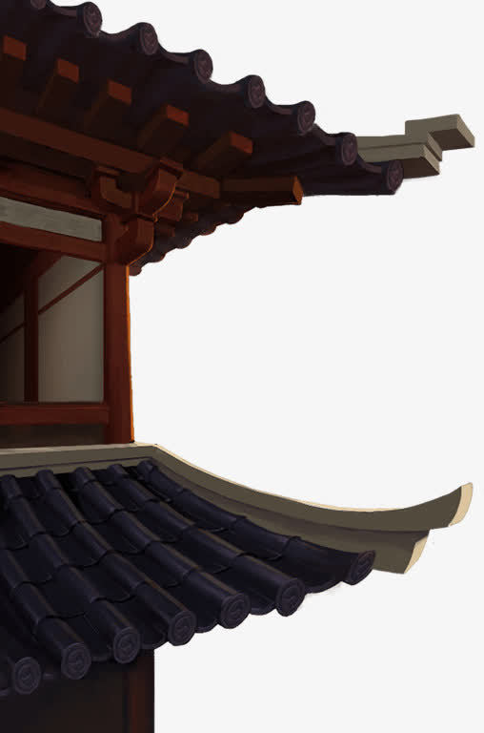
目录标题
由于明清宫廷是封建制度高度完备的最高统治中心，不寻常的大事。
目录标题
由于明清宫廷是封建制度高度完备的最高统治中心，不寻常的大事。

Slide 4
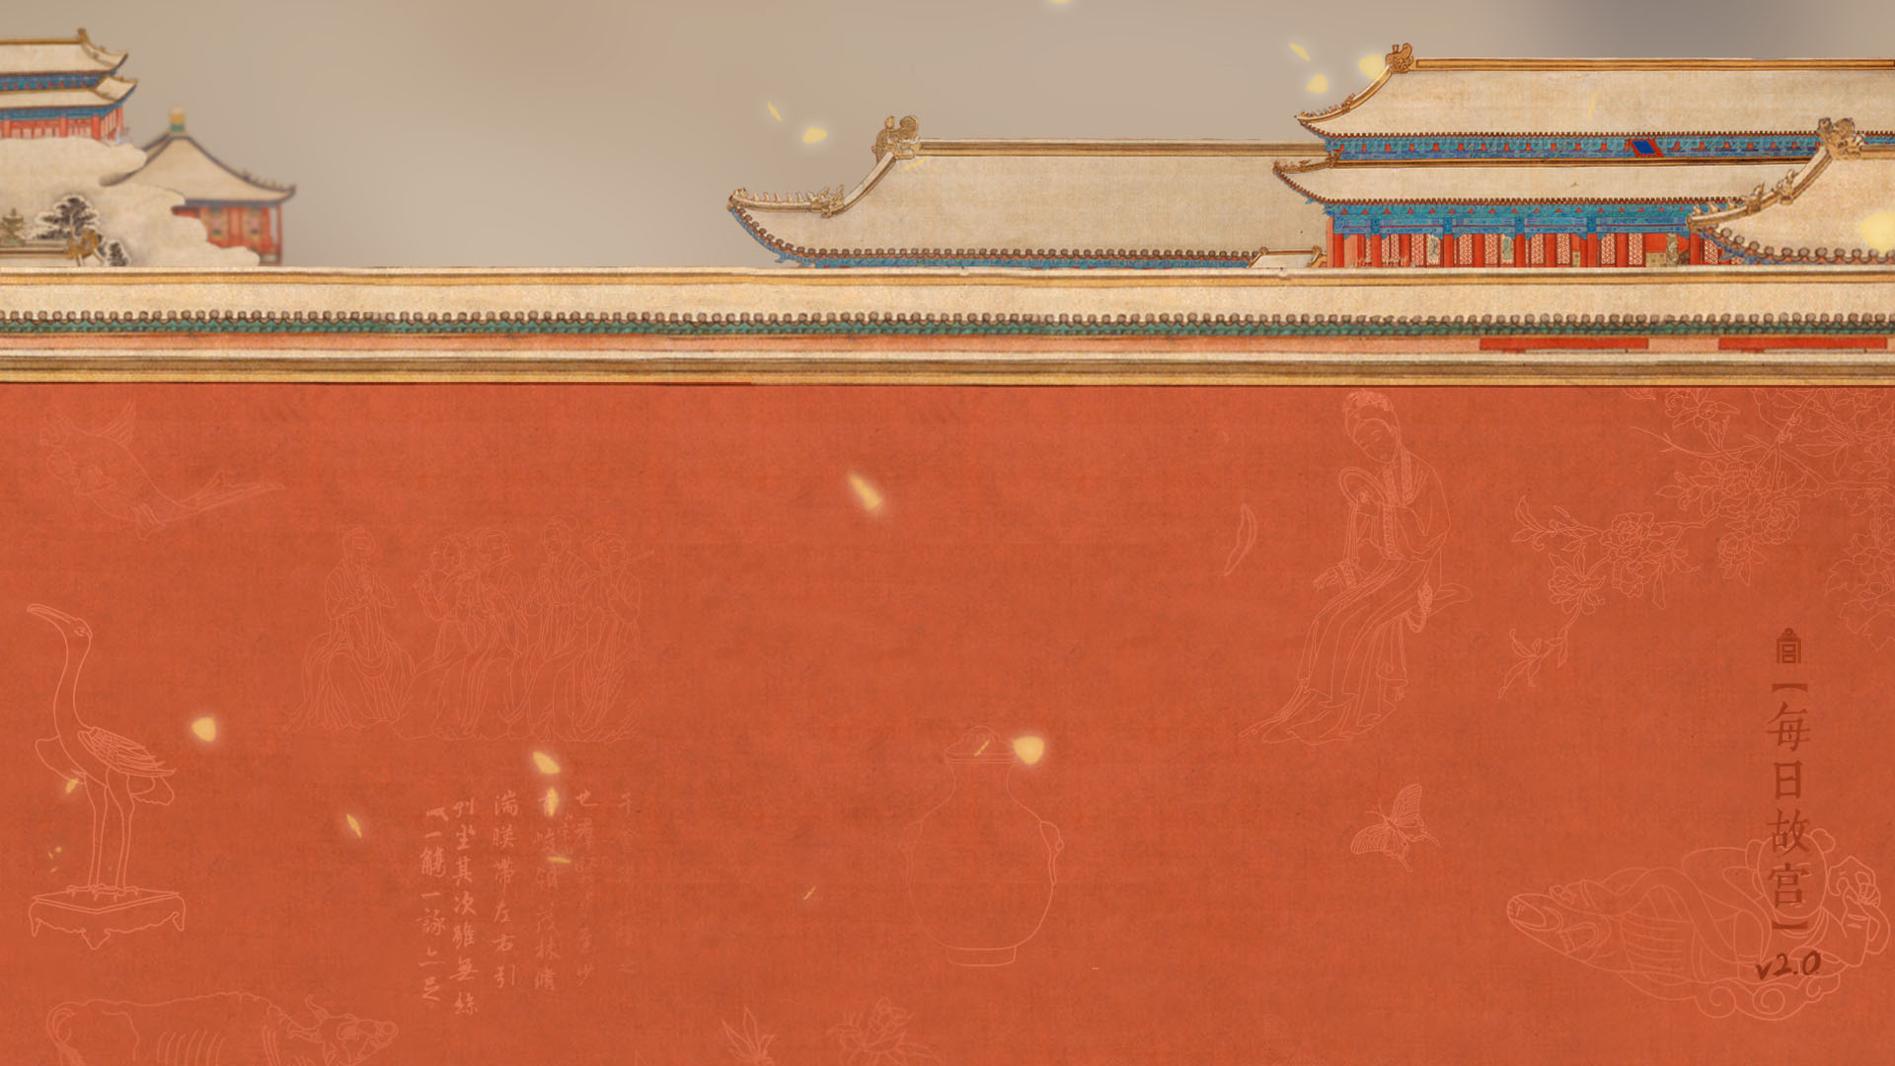
如明代正统皇帝被俘的土木之变、嘉靖皇帝被宫女谋刺的壬寅宫变、清初诸王大臣为确立皇权的三官庙之争、清末慈禧皇太后谋取权力的辛酉政变等等。
目录标题

Slide 5
由于明清宫廷是封建制度高度完备的最高统治中心，不寻常的大事，往往都是围绕皇权的传承与安危展开的。

Slide 6
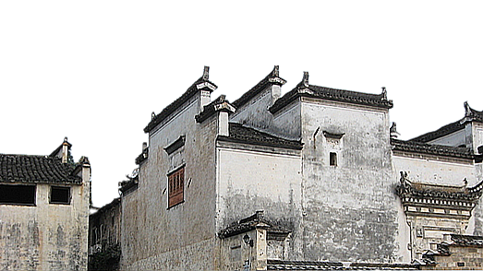
壹
贰
叁
目录标题
目录标题
目录标题
点击此处输入内容
点击此处输入内容
点击此处输入内容
肆
伍
陆
目录标题
目录标题
目录标题
点击此处输入内容
点击此处输入内容
点击此处输入内容

Slide 7
目录标题
由于明清宫廷是封建制度高度完备的最高统治中心，不寻常的大事，往往都是围绕皇权的传承与安危展开的。如明代正统皇帝被俘的土木之变、嘉靖皇帝被宫女谋刺的壬寅宫变、清初诸王大臣为确立皇权的三官庙之争、清末慈禧皇太后谋取权力的辛酉政变等等。

Slide 8
如明代正统皇帝被俘的土木之变、嘉靖皇帝被宫女谋刺的壬寅宫变、清初诸王大臣为确立皇权的三官庙之争、清末慈禧皇太后谋取权力的辛酉政变等等。
目录标题

Slide 9
如明代正统皇帝被俘的土木之变、嘉靖皇帝被宫女谋刺的壬寅宫变、清初诸王大臣为确立皇权的三官庙之争、清末慈禧皇太后谋取权力的辛酉政变等等。如明代正统皇帝被俘的土木之变。
目录标题

Slide 10
目录标题
目录标题
目录标题
点击此
处输入内容
点击此
处输入内容
点击此
处输入内容

Slide 11
目录标题
如明代正统皇帝被俘的土木之变、嘉靖皇帝被宫女谋刺的壬寅宫变、清初诸王大臣为确立皇权的三官庙之争、清末慈禧皇太后谋取权力的辛酉政变等等。

Slide 12
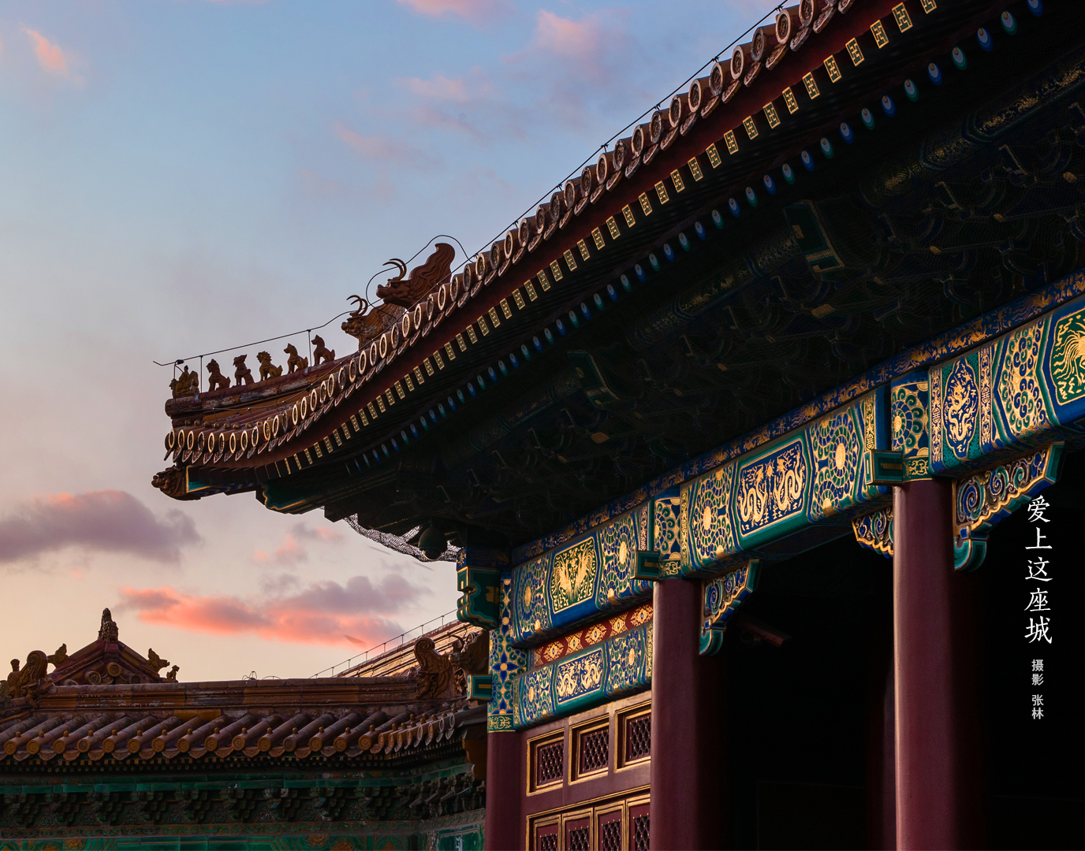
目录标题
如明代正统皇帝被俘的土木之变、嘉靖皇帝被宫女谋刺

Slide 13
目录标题
如明代正统皇帝被俘的土木之变、嘉靖皇帝被宫女谋刺的壬寅宫变、清初诸王大臣为确立皇权的三官庙之争、清末慈禧皇太后谋取权力的辛酉政变等等。

Slide 14
如明代正统皇帝被俘的土木之变、嘉靖皇帝被宫女谋刺的壬寅宫变、清初诸王大臣为确立皇权的三官庙之争、清末慈禧皇太后谋取权力的辛酉政变等等。
目录标题

Slide 15
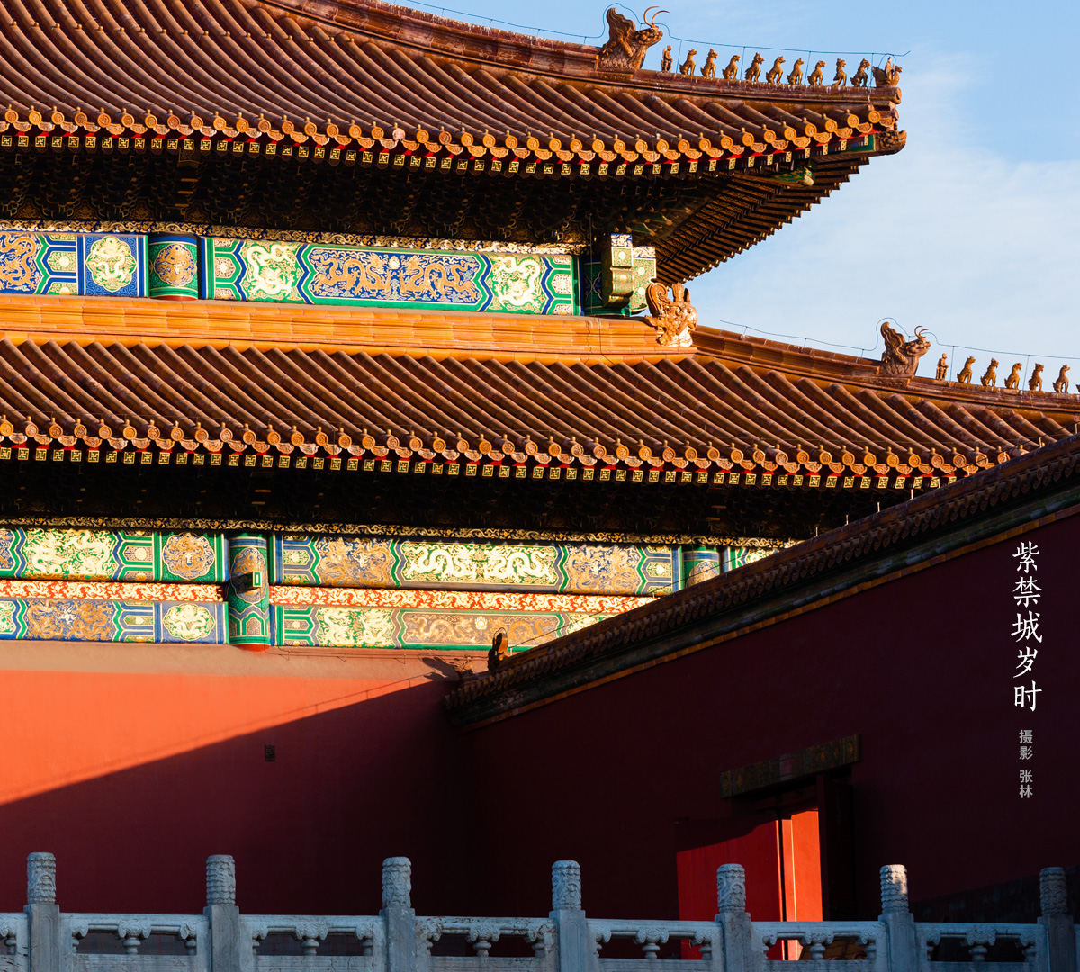
如明代正统皇帝被俘的土木之变、嘉靖皇帝被宫女谋刺的壬寅宫变、清初诸王大臣为确立皇权的三官

Slide 16
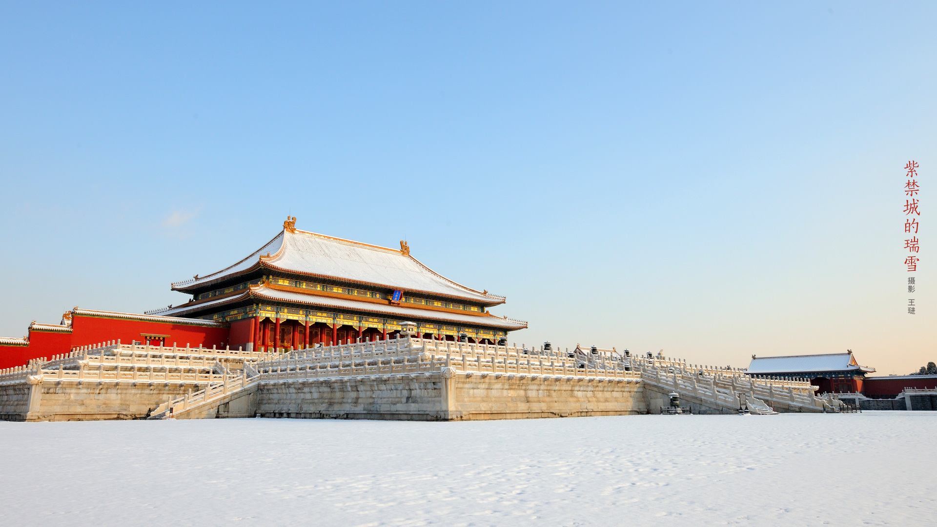
完

